Slide 1
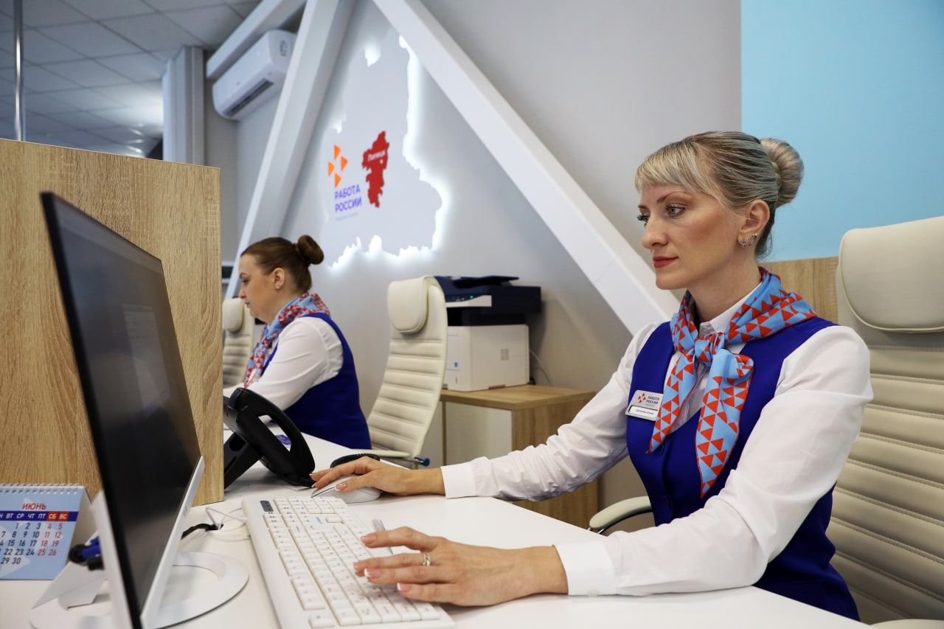
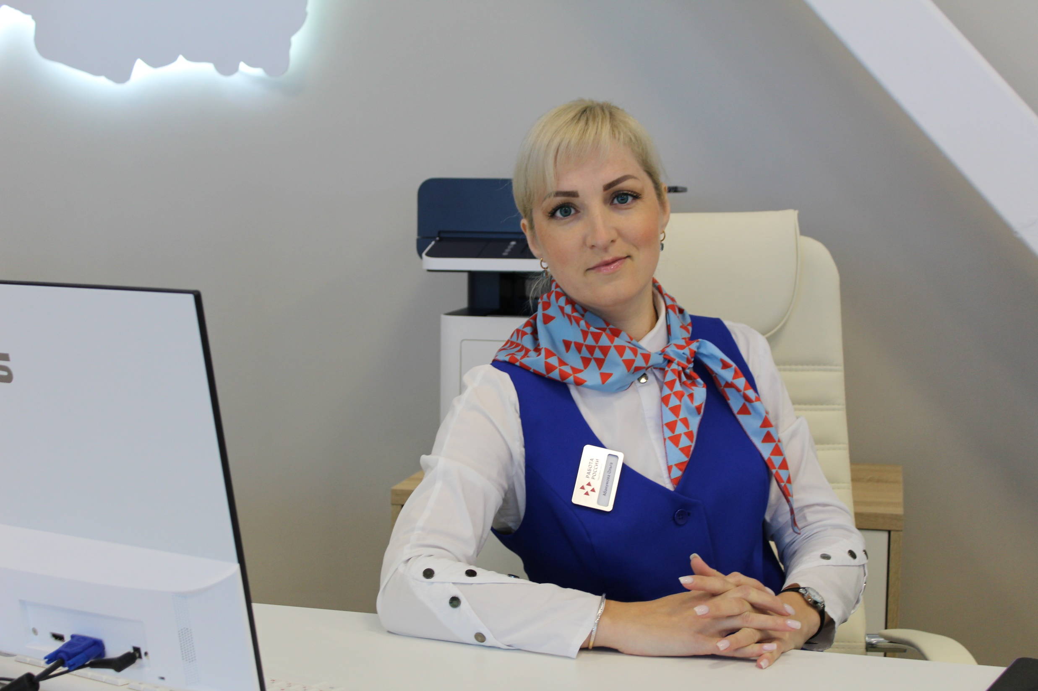
Отделение Фонда пенсионного и социального страхования Российской Федерации по Сахалинской области
Финансовое обеспечение предупредительных мер по сокращению производственного травматизма и профессиональных заболеваний и санаторно-курортного лечения работников , занятых с вредными и опасными производственными факторами

Slide 2
Отделение Фонда пенсионного и социального страхования Российской Федерации по Сахалинской области
Приказ Минтруда РФ от 14.07.2021 № 467Н «Об утверждении Правил финансового обеспечения предупредительных мер по сокращению производственного травматизма и профессиональных заболеваний работников и санаторно-курортного лечения работников, занятых на работах с вредными и (или) опасными производственными факторами»
Страхователь направляет на финансовое обеспечение предупредительных мер до 20 процентов сумм страховых взносов, начисленных им за предшествующий календарный год, за вычетом расходов, произведенных в предшествующем календарном году на выплату пособий по временной нетрудоспособности в связи с несчастными случаями на производстве или профессиональными заболеваниями и на оплату отпуска застрахованного лица (сверх ежегодного оплачиваемого отпуска, установленного законодательством Российской Федерации) на весь период его лечения и проезда к месту лечения и обратно.
Объем средств, направляемых на указанные цели, может быть увеличен до 30 процентов сумм страховых взносов, начисленных за предшествующий календарный год, за вычетом расходов, произведенных в предшествующем календарном году на выплату пособий по временной нетрудоспособности в связи с несчастными случаями на производстве или профессиональными заболеваниями и на оплату отпуска застрахованного лица (сверх ежегодного оплачиваемого отпуска, установленного законодательством Российской Федерации) на весь период его лечения и проезда к месту лечения и обратно, при условии направления страхователем дополнительного объема средств на санаторно-курортное лечение работников не ранее чем за пять лет до достижения ими возраста, дающего право на назначение страховой пенсии по старости в соответствии с пенсионным законодательством.
В случае если страхователь с численностью работающих до 100 человек не осуществлял два последовательных календарных года, предшествующие текущему финансовому году, финансовое обеспечение предупредительных мер, объем средств, направляемых таким страхователем на финансовое обеспечение указанных мер, рассчитывается исходя из отчетных данных за три последовательных календарных года, предшествующие текущему финансовому году.

Slide 3
Отделение Фонда пенсионного и социального страхования Российской Федерации по Сахалинской области
Сумма, разрешенная страхователю на финансовое обеспечение предупредительных мер, может быть направлена по усмотрению страхователя на проведение следующих видов мероприятий:
1. Проведение специальной оценки условий труда;
2. Реализация мероприятий по приведению уровней воздействия вредных и (или) опасных производственных факторов на рабочих местах в соответствие с государственными нормативными требованиями охраны труда;
3. Обучение по охране труда;
4. Приобретение работникам, занятым на работах с вредными и (или) опасными условиями труда средств индивидуальной защиты;
5. Санаторно-курортное лечение работников, занятых на работах с вредными и (или) опасными производственными факторами;
6. Проведение обязательных периодических медицинских осмотров (обследований) работников.
7. Обеспечение лечебно-профилактическим питанием работников, для которых указанное питание предусмотрено;
8. Приобретение приборов для определения наличия и уровня содержания алкоголя (алкотестеры);
9. Приобретение приборов контроля за режимом труда и отдыха водителей (тахографов);
10. Приобретение аптечек для оказания первой помощи;
11. Приобретение отдельных приборов, устройств, оборудования и (или) комплексов (систем) приборов, устройств, оборудования, непосредственно предназначенных для обеспечения безопасности работников и (или) контроля за безопасным ведением работ в рамках технологических процессов, в том числе на подземных работах;
12. Приобретение отдельных приборов, устройств, оборудования и (или) комплексов (систем) приборов, устройств, оборудования, непосредственно обеспечивающих проведение обучения по вопросам безопасного ведения работ, в том числе горных работ, и действиям в случае аварии или инцидента на опасном производственном объекте и (или) дистанционную видео- и аудио фиксацию инструктажей, обучения и иных форм подготовки работников по безопасному производству работ, а также хранение результатов такой фиксации.
13. Санаторно-курортное лечение работников не ранее чем за пять лет до достижения ими возраста, дающего право на назначение страховой пенсии по старости в соответствии с пенсионным законодательством РФ (исключая размещение в номерах высшей категории);
14. Приобретение отдельных приборов, устройств, оборудования и (или) комплексов (систем) приборов, устройств, оборудования, сервисов, систем, непосредственно предназначенных для мониторинга на рабочем месте состояния здоровья работников, занятых на работах с вредными и (или) опасными производственными факторами;
15. Приобретение приборов, устройств, обеспечивающих безопасное ведение горных работ, в рамках модернизации основных производств, в соответствии с перечнем рекомендуемых приборов, устройств, обеспечивающих безопасное ведение горных работ, в рамках модернизации основных производств, утверждаемым Министерством труда и социальной защиты Российской Федерации;
16. Обеспечение бесплатной выдачей молока или других равноценных пищевых продуктов работников.

Slide 4
Отделение Фонда пенсионного и социального страхования Российской Федерации по Сахалинской области
Порядок и условия
Страхователь обращается с заявлением о финансовом обеспечении предупредительных мер (форма утверждена приказом Фонда от 07.05.2019 г. № 237) в ОСФР по Сахалинской области по месту своей регистрации в срок до 1 августа текущего календарного года.
К заявлению прилагаются:
─ план финансового обеспечения предупредительных мер в текущем календарном году, разработанный с учетом перечня мероприятий по улучшению условий и охраны труда работников, разработанного по результатам проведения специальной оценки условий труда, и (или) коллективного договора (соглашения по охране труда между работодателем и представительным органом работников), с указанием суммы финансирования;
─ копия перечня мероприятий по улучшению условий и охраны труда работников, разработанного по результатам проведения специальной оценки условий труда, и (или) копия (выписка из) коллективного договора (соглашения по охране труда между работодателем и представительным органом работников);
─ документы, обосновывающие необходимость финансового обеспечения предупредительных мер.
Основанием для отказа в финансовом обеспечении предупредительных мер являются:
а) наличие недоимки по уплате страховых взносов, пени и штрафов, не погашенных на день подачи страхователем заявления в территориальный орган Фонда по месту своей регистрации;
б) недостоверная информация в представленных документах;
в) полное распределение предусмотренных бюджетом Фонда средства на финансовое обеспечение предупредительных мер на текущий год;
г) представление страхователем неполного комплекта документов.

Slide 5
Отделение Фонда пенсионного и социального страхования Российской Федерации по Сахалинской области
ПОРЯДОК И УСЛОВИЯ ВОЗМЕЩЕНИЯ ПРОИЗВЕДЕННЫХ РАСХОДОВ СТРАХОВАТЕЛЯМИ
Финансирование предупредительных мер осуществляется страхователем за счет собственных средств с последующим возмещением за счет средств бюджета Фонда пенсионного и социального страхования Российской Федерации произведенных страхователем расходов в пределах суммы, согласованных на эти цели.
Обращаем внимание на то, что страхователь в порядке, установленном законодательством Российской Федерации, несет ответственность за целевое и в полном объеме использование сумм страховых взносов на финансовое обеспечение предупредительных мер в соответствии с согласованным планом финансового обеспечения предупредительных мер и в случае неполного использования указанных средств сообщает об этом в территориальный орган ОСФР по месту своей регистрации до 10 октября текущего года, в целях перераспределения средств между другими страхователями.
В срок, не позднее 15 декабря соответствующего года страхователь предоставляет заявление о возмещении произведённых расходов (установленного образца).
Отчет об использовании суммы страховых взносов на обязательное социальное страхование от несчастных случаев на производстве и профессиональных заболеваний на финансовое обеспечение предупредительных мер по сокращению производственного травматизма и профессиональных заболеваний работников и документы, подтверждающие произведенные расходы в пределах разрешенной суммы.

Slide 6
Отделение Фонда пенсионного и социального страхования Российской Федерации по Сахалинской области
Количество страхователей подавших заявления на финансовое обеспечение предупредительных мер в 2023 г.
2023 г.
Наименование | Сумма исполнения (тыс. руб.) | Кол-во обратившихся | Кол-во разрешений | Кол-во отказов
Финансовое обеспечение на предупредительные меры | 69 349,7 | 270 | 249 | 21
Финансовое обеспечение на предупредительные меры | 69600,00 | 278 | 252 | 26

Slide 7
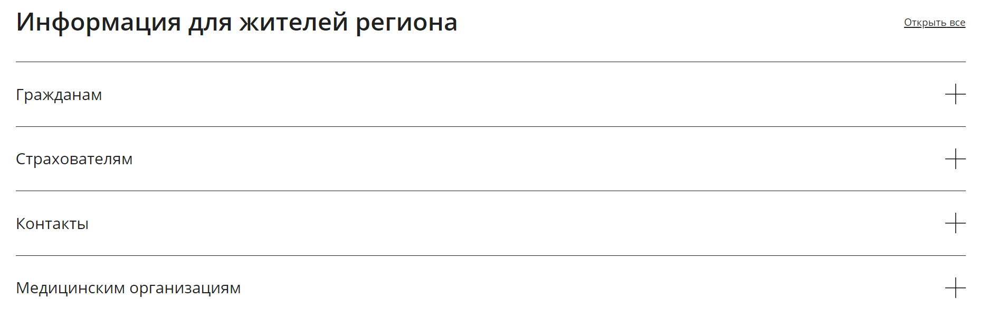
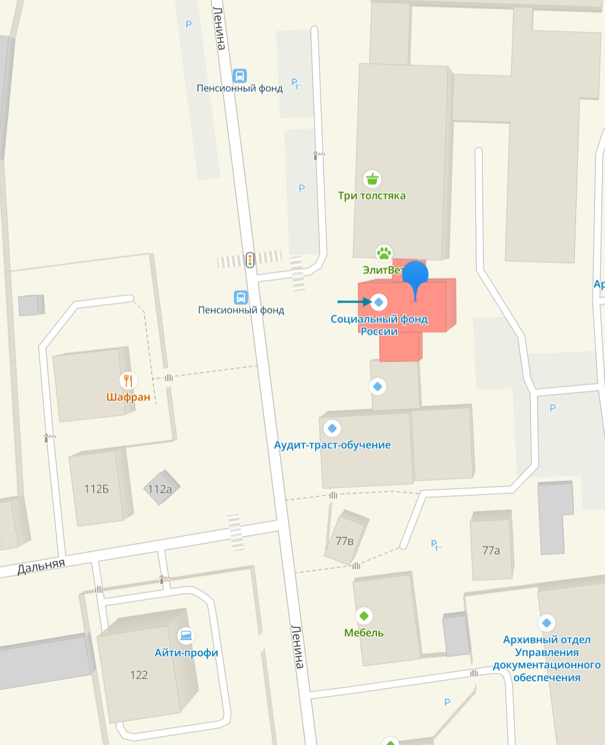
Отделение Фонда пенсионного и социального страхования Российской Федерации по Сахалинской области
https://sfr.gov.ru/branches/sakhalin/
Отдел страхования профессиональных рисков отделения Социального фонда России по Сахалинской области
8(4242)49-44-91
Мялковская Надежда Константиновна
8(4242)49-44-21
Сухих Светлана Петровна

